Slide 1

WNIOSEK GRANTOWY w generatorze wniosku
Asystent Ucznia ze Specjalnymi Potrzebami Edukacyjnymi

Slide 2
Wniosek podzielony jest na 5 części:
Informacje o organie prowadzącym szkołę / aplikującym o grant
Informacje o grancie
Informacje o szkołach wybranych do realizacji – szkoła 1.
III. Informacje o szkołach wybranych do realizacji – szkoła 2.
III. Informacje o szkołach wybranych do realizacji – szkoła 3.
III. Informacje o szkołach wybranych do realizacji – szkoła 4.
III. Informacje o szkołach wybranych do realizacji – szkoła 5.
IV. Budżet
V. Oświadczenia

Slide 3
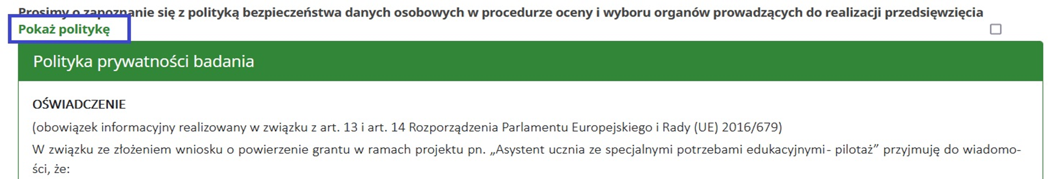
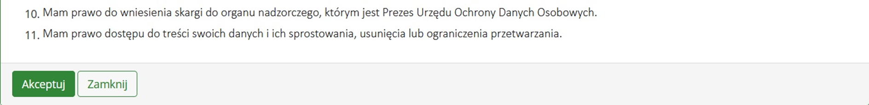
Warunkiem rozpoczęcia wypełniania wniosku jest zaakceptowanie polityki prywatności.
Tekst polityki dostępny jest w formie oświadczenia po kliknięciu linku POKAŻ POLITYKĘ
na pierwszym ekranie.
Politykę prywatności akceptujemy klikając okienko na pierwszym ekranie lub przycisk AKCEPTUJ na końcu oświadczenia.

Slide 4
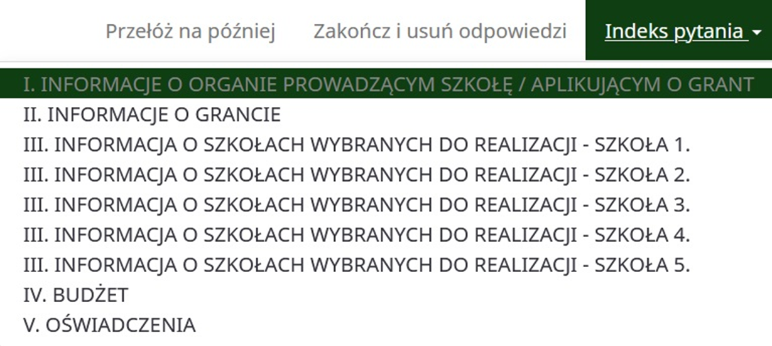
Nawigacja pomiędzy częściami wniosku grantowego
Do kolejnej / poprzedniej części wniosku przechodzimy klikając przyciski:
DALEJ lub WSTECZ umieszczonych u dołu ekranu.
Ta funkcja dostępna jest tylko po wypełnieniu WSZYSTKICH PÓL danej części wniosku.
2. Aby zapoznać się z pytaniami zawartymi we wniosku grantowym przed rozpoczęciem pracy, można użyć funkcji INDEKS PYTANIA w górnym prawym rogu ekranu.

Slide 5
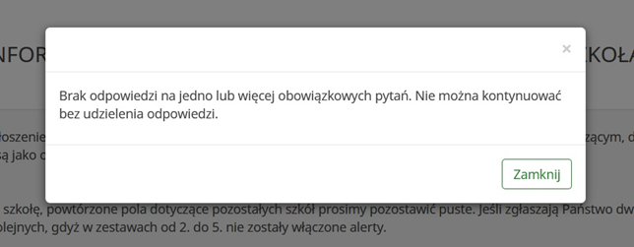
Wypełnianie wniosku grantowego
Wszystkie pola w danej części wniosku muszą zostać wypełnione.
Jeśli któreś z pól obowiązkowych zostanie puste, przejście do kolejnej części nie będzie możliwe i pojawi się komunikat:
Pola, w których brakuje odpowiedzi, zostaną podświetlone na czerwono.
Jeśli któreś z pytań Państwa nie dotyczy, prosimy w odpowiednich polach wpisać „0”.

Slide 6
Wypełnianie wniosku grantowego
WYJĄTEK
Formularz wniosku pozwala na zgłoszenie:
minimalnie jednej,
maksymalnie pięciu szkół (część III.),
których wnioskodawca jest organem prowadzącym.
Tylko pola zawierające dane pierwszej szkoły, są oznaczone jako obowiązkowe. Jeśli jakieś pole zostanie pominięte, tj. niewypełnione, włączy się alert.
Jeśli zgłaszają Państwo tylko jedną szkołę, powtórzone części Wniosku, dotyczące pozostałych szkół prosimy pozostawić puste.
Jeśli zgłaszają Państwo dwie lub więcej szkół - prosimy o uważne wypełnianie danych dla kolejnych, gdyż w zestawach dotyczących szkół od 2. do 5. alerty nie zostały włączone.

Slide 7
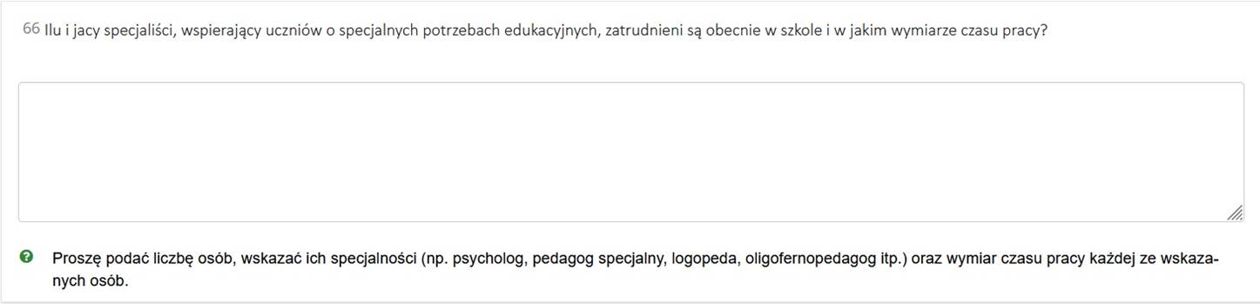
Wypełnianie wniosku grantowego (c.d.)
Pytaniom, na które odpowiedź nie jest oczywista, towarzyszom instrukcje
i wyjaśnienia.
Przy części pytań jest umieszczona instrukcja, która doprecyzowuje zakres informacji, które powinny zostać podane przez Wnioskodawcę. Przykład:
Dla pytań opisowych podana została maksymalna liczba znaków
wraz ze spacjami.

Slide 8
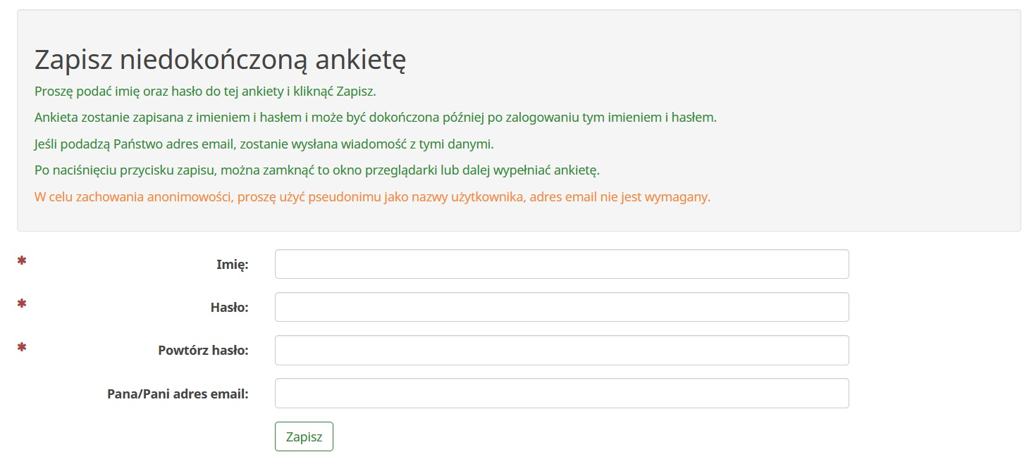
Wypełnianie wniosku grantowego (c.d.)
Dane wpisywane do wniosku NIE SĄ ZAPISYWANE AUTOMATYCZNIE
Wniosek można zapisać, klikając funkcję PRZEŁÓŻ NA PÓŹNIEJ, która znajduje się w górnej części ekranu.
Po wypełnieniu formularza, w tym podaniu swojego adresu mailowego, należy kliknąć ZAPISZ.

Slide 9
Zapisywanie wniosku w trakcie pracy (c.d.)

Slide 10

Zapisywanie wniosku w trakcie pracy (c.d.)
Na podany adres zostanie wysłany link do zapisanej wersji wniosku grantowego.
Pracę nad wnioskiem można podjąć w dowolnym czasie i z dowolnego komputera;
może to zrobić każda osoba posiadająca link i hasło.
W danym momencie TYLKO JEDNA osoba może pracować nad wnioskiem.

Slide 11
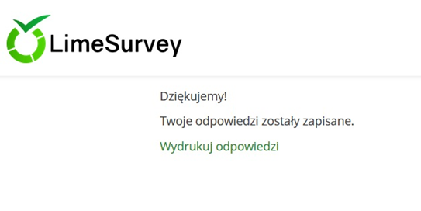

Wysłanie wniosku grantowego
Po wypełnieniu wszystkich pól wniosku grantowego, należy kliknąć pole WYŚLIJ.
Po wysłaniu wniosku nie ma już możliwości jego edycji.
Po wysłaniu wniosku należy go wyeksportować do formatu PDF i zapisać.

Slide 12
Kontakt:
Izabela Rybka, irybka@cofund.org.pl
Agata Walczak-Staśkiewicz, awalczak@cofund.org.pl
Dziękujemy ☺

